Slide 1
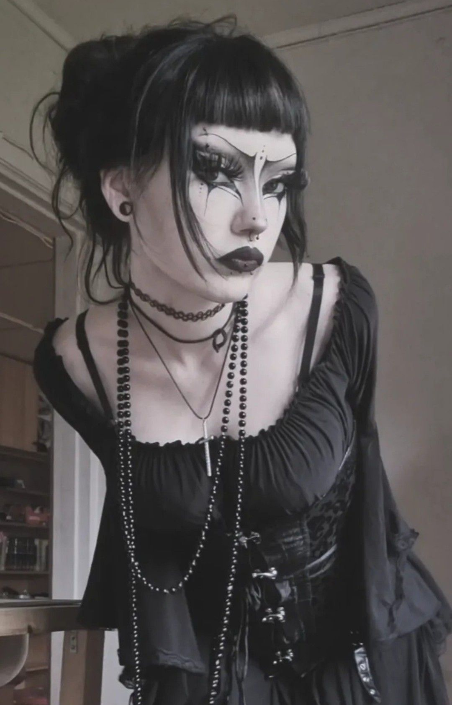
Goth Estetiği İçeriklerinin TikTok ve Instagram'daki Etkileşim Farkları
MP3 – Veri Toplama Tasarımı
Hazırlayan: Nezaket Demirci (liv3withn3z)
Ders: Araştırma Yöntem ve Teknikleri

Slide 2
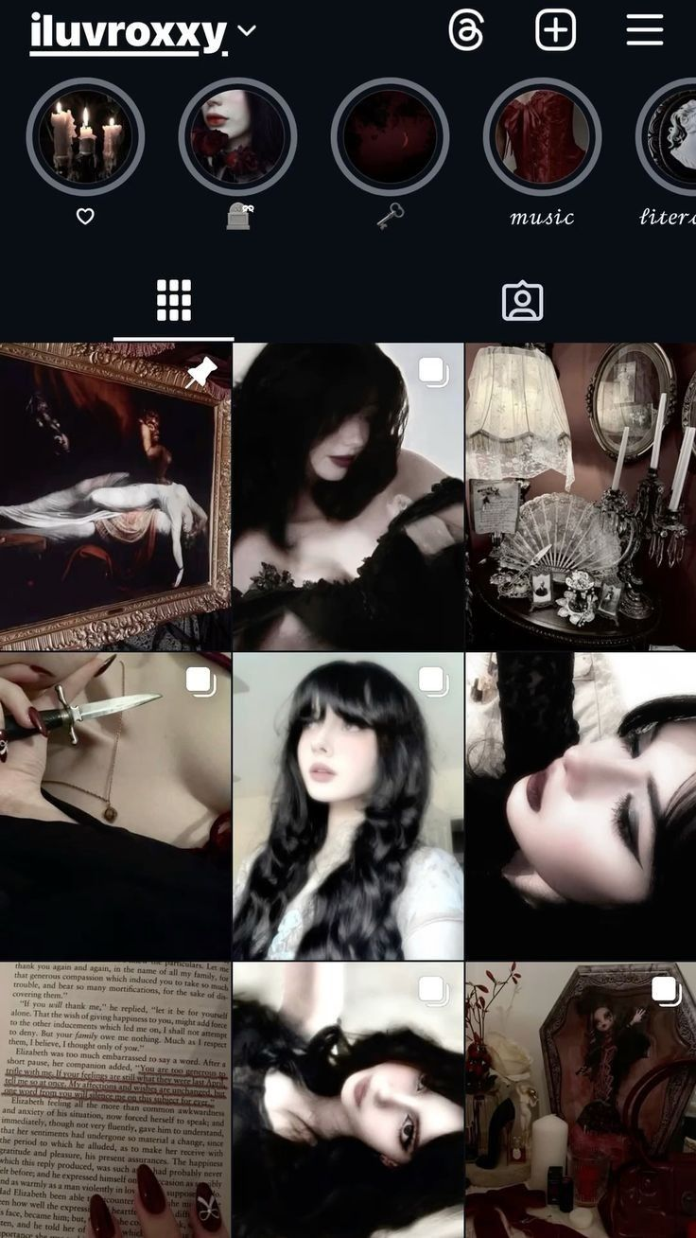
MP3'ün Amacı ve Kapsamı
Temel Hedefler
Sunum İçeriği
Bu aşamanın temel amacı, araştırma konumu için en uygun veri toplama yöntemini planlamak ve uygulayabilir hale getirmektir. MP1 ve MP2'deki hipotezimi test edecek somut veriyi oluşturmak için sistematik bir yaklaşım geliştirdim.
Bu sunumda, kendi açtığım sosyal medya hesaplarından elde edilen veriyi nasıl topladığımı, hangi yöntemleri kullandığımı ve verileri nasıl yapılandırdığımı detaylı şekilde aktaracağım.
Veri toplama sürecinin her aşaması, bilimsel yöntem ilkeleri doğrultusunda tasarlanmıştır.
Örnek bir veri seti oluşturarak, topladığım veriyi analiz edilebilir ve yorumlanabilir bir formata dönüştürmeyi hedefledim.

Slide 3
Veri Toplama Yöntemi
01
02
Yeni Hesaplar Oluşturma
İçerik Paylaşımı
Her iki platformda da liv3withn3z kullanıcı adıyla yeni hesaplar açıldı. TikTok ve Instagram hesapları başlangıçta 0 takipçi ile başlatıldı.
Aynı goth temalı görsel ve video içerikler her iki platformda eşzamanlı olarak paylaşılacak. Bu sayede platformlar arası doğrudan karşılaştırma yapılabilir hale gelecek..
03
04
Sistematik İzleme
Veri Analizi
Paylaşımlar 14 gün boyunca düzenli olarak izlenecek. Beğeni sayıları, etkileşim süreleri ve algoritma davranışları kaydedililecek.
Toplanan veriler sayesinde iki platformdaki etkileşim farklarını objektif ve ölçülebilir şekilde analiz edebileceğim.
Bu gözlem + deneysel paylaşım karma yöntemi, araştırmanın kontrol edilebilirliğini ve güvenilirliğini artırmaktadır.

Slide 4
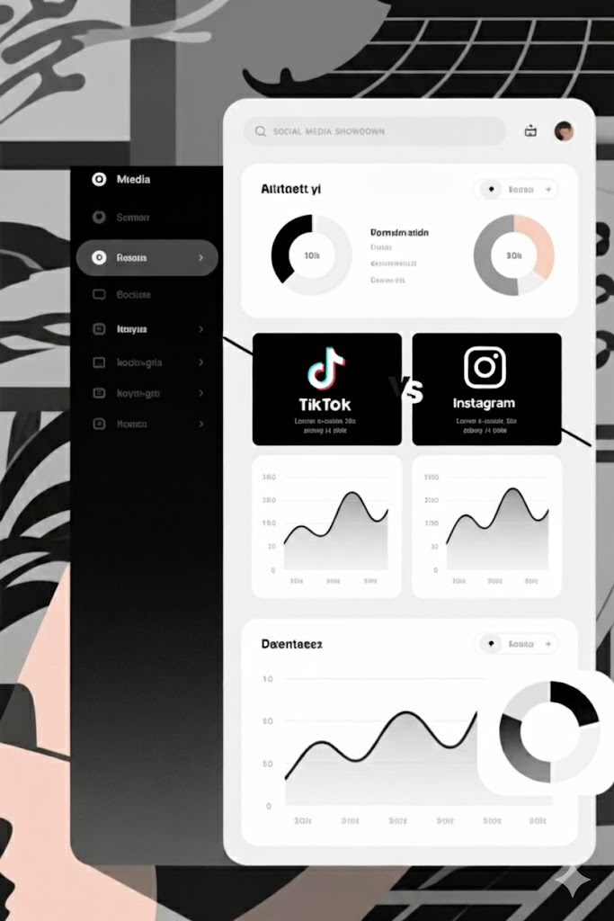

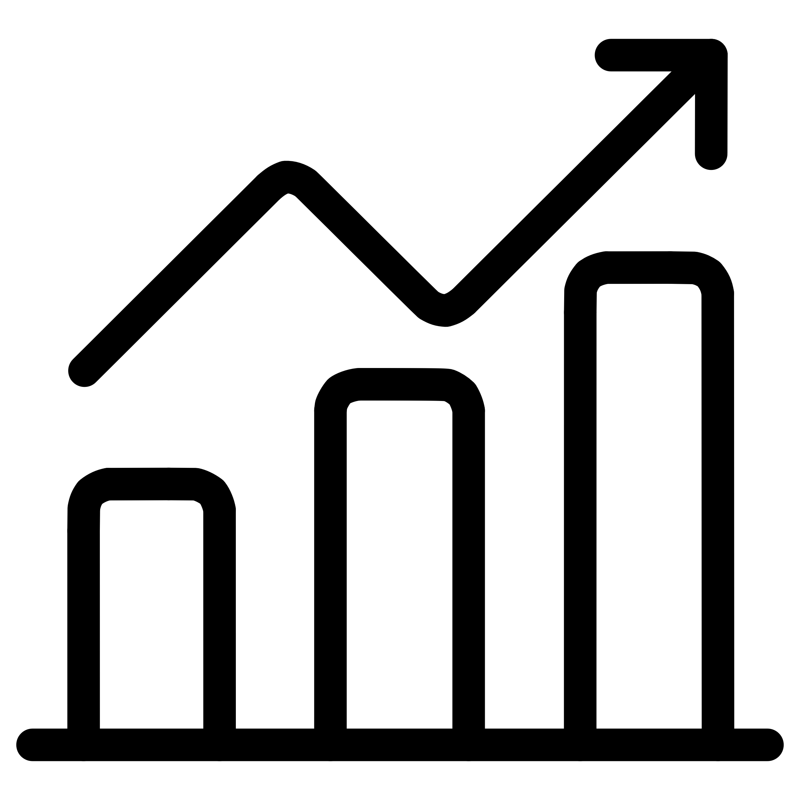


Veri Kaynakları
Deneysel Paylaşımlar
Platform İstatistikleri
Aynı içerik, aynı zamanda iki farklı platformda paylaşılacak. Bu kontrollü yaklaşım, platformlar arası farklılıkları net şekilde ortaya koyacak.
Her gönderinin beğeni sayıları, görüntülenme metrikleri ve etkileşim oranları platformların kendi analitik araçları üzerinden toplanacak.
Kişisel Gözlemler
Paylaşımların ne kadar sürede ne kadar etkileşim aldığı, hangi saatlerde daha aktif olduğu gibi nitel veriler düzenli olarak kaydedilecek.
Not: MP3 kapsamında gerekli olursa veri üretimini desteklemek için küçük miktarda sentetik veri de eklenebilir. Bu, eksik veri noktalarını tamamlamak ve analizin tutarlılığını sağlamak için kullanılacaktır.

Slide 5
Toplanan Verinin Yapısı
Veri Dosyası
Örnek Veri Satırları
Araştırmada kullanılan temel veri dosyası: data_mp3.csv
post_id
platform
beğeni_sayısı
içerik_tipi
paylaşım_saati
Veri Sütunları:
1
TikTok
48,000
video
20:30
post_id: Gönderi kimlik numarası
platform: TikTok / Instagram
2
Instagram
8,300
fotoğraf
20:30
begeni_sayisi: Toplam beğeni
3
TikTok
52,100
video
19:45
icerik_tipi: Fotoğraf / Video
paylasim_saati: Paylaşım zamanı
4
Instagram
9,750
video
19:45
hesap_adi: liv3withn3z
Bu yapılandırılmış veri formatı, istatistiksel analiz ve görselleştirme için idealdir.

Slide 6






Veri Toplama Akış Süreci
Hesap Açılışı
Her iki platformda liv3withn3z kullanıcı adıyla yeni hesaplar oluşturuldu. Profil biyografisi: "Goth vibes. Digital life."
İçerik Hazırlığı
Aynı goth temalı görseller ve videolar her iki platform için optimize edildi ve hazır hale getirilecek.
Eşzamanlı Paylaşım
Aynı gün ve saatlerde her iki platformda içerikler paylaşılacak. Bu zamanlama kontrolü, algoritma etkilerini karşılaştırmak için kritiktir.
14 Günlük Takip
Paylaşımlar iki hafta boyunca düzenli olarak izlendi ve tüm metrikler kaydedilecek.
Veri Yapılandırma
Toplanan tüm veriler CSV formatına aktarılacak ve analiz için hazır hale getirilecek.
Jupyter Notebook
Veriler Jupyter Notebook ortamına yüklenerek analiz ve görselleştirme aşamasına geçildi.

Slide 7
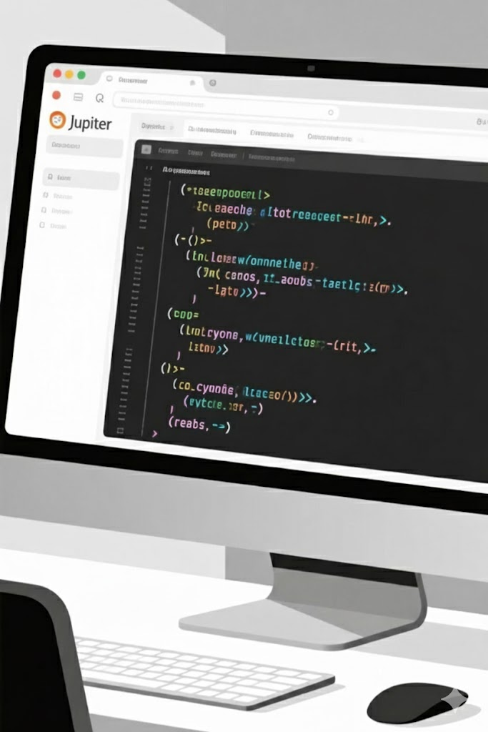

Notebook İçerikleri
mp3_data.ipynb dosyasında şu analiz ve işlemler yer almaktadır:
Veri Yükleme
import pandas as pddf = pd.read_csv("data_mp3.csv")df.head()
Veri kümesini okuma ve ilk kontrollerin yapılması
Platform Analizi
Platformlara göre ortalama beğeni sayılarının hesaplanması ve karşılaştırılması
Görselleştirme
TikTok vs Instagram karşılaştırma grafikleri, zaman serisi analizleri ve etkileşim dağılımları
Veri Temizleme
Eksik değerlerin kontrolü, aykırı değerlerin tespiti ve veri tutarlılığının sağlanması
Önemli: Bu notebook, MP3 tesliminin zorunlu bir parçasıdır ve tüm analiz adımlarını şeffaf şekilde göstermektedir.

Slide 8
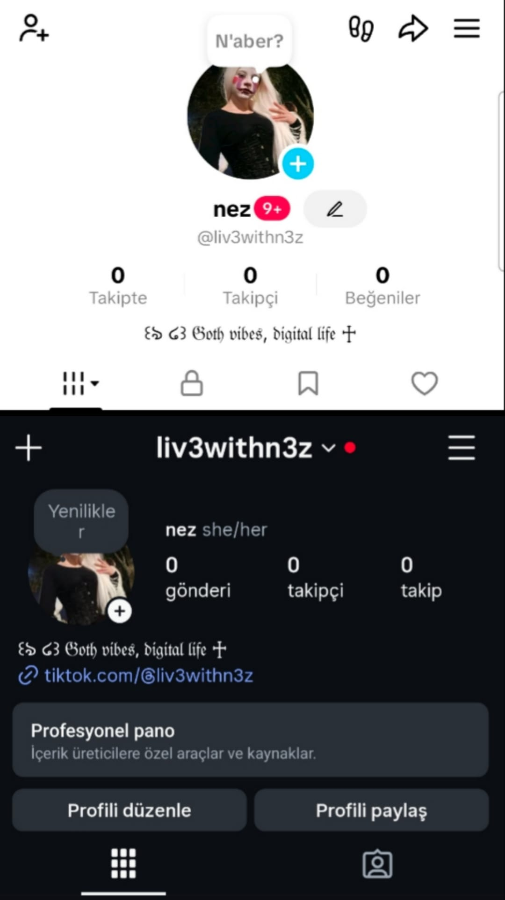
Neden Kendi Hesabımı Kullandım?
1
Algoritma Davranışı
Algoritmaların gerçek kullanıcı davranışı üzerinde nasıl çalıştığını doğrudan gözlemlemek için yeni bir hesap gerekliydi.
2
Takipçi Etkisini Nötralize Etmek
Takipçi sayısının etkileşim üzerindeki etkisini minimize etmek için 0 takipçi ile başlayan hesaplar oluşturdum.
3
Eşit Koşullar
Tamamen tarafsız bir ortamda, iki platformu eşit koşullarda karşılaştırmak araştırmanın güvenilirliğini artırdı.
4
Veri Sahipliği
liv3withn3z hesabı, veri sürecinin tamamen bana ait olması için özel olarak oluşturuldu.
Bu yöntem kontrol edilebilirliği artırır ve araştırmanın metodolojik sağlamlığını yükseltir.

Slide 9



Beklenen Çıktılar ve Sonuç
Algoritma Performansı
Instagram Estetiği
Platform Karşılaştırması
TikTok'un kısa video algoritmasının goth estetiğini daha görünür kılıp kılmadığının net şekilde ortaya konması
Instagram'daki fotoğraf ağırlıklı estetik içerik performansının detaylı analizi ve platform dinamikleri
Platform başına ortalama beğeni farkının istatistiksel olarak anlamlı olup olmadığının belirlenmesi
Sonuç
MP3 aşaması ile araştırmamın temel veri tabanı başarıyla oluşturulacak. liv3withn3z hesapları sayesinde tarafsız ve karşılaştırılabilir bir veri seti elde edilmesi bekleniyor.
14 günlük takip sonucunda platformlar arası beğeni farkı açıkça ölçülebilir hale gelecektir. Bu aşama, MP4'de hipotezin bilimsel testine sağlam bir zemin hazırlamaktadır.
"Goth estetiğinin dijital dünyadaki yankısını veriyle görmek için en somut adım MP3'tür."

